Slide 1
BAB 3
Sikap dan Prilaku Wirausahawan yag Sukses

Slide 2

Sikap dan prilaku wirausahawanprilaku kerja prestatif

Slide 3
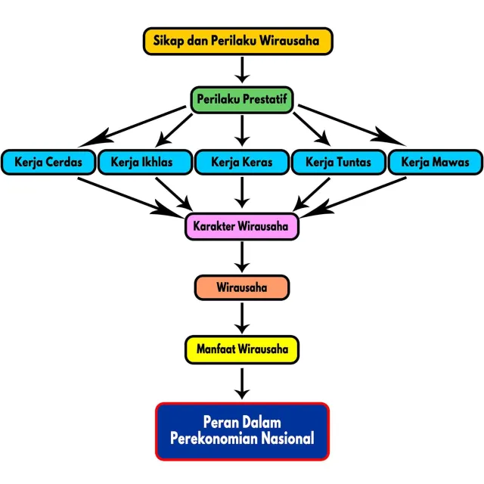

Slide 4

Semangat wirausaha

Slide 5
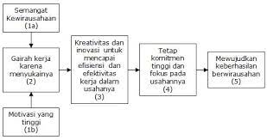

Slide 6

leadership

